Slide 2
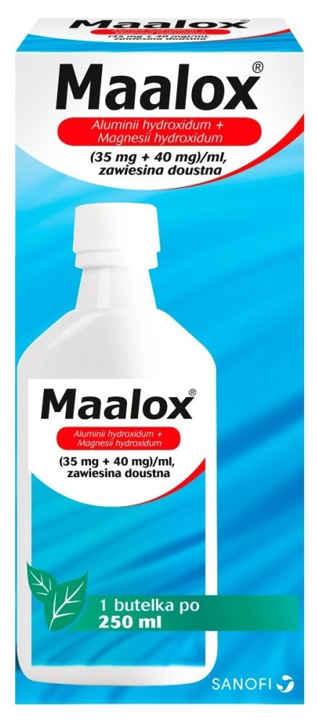
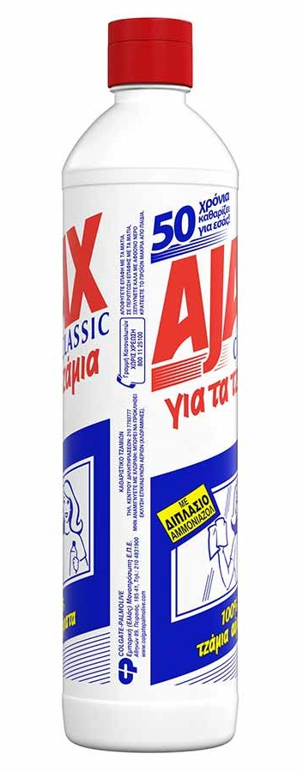
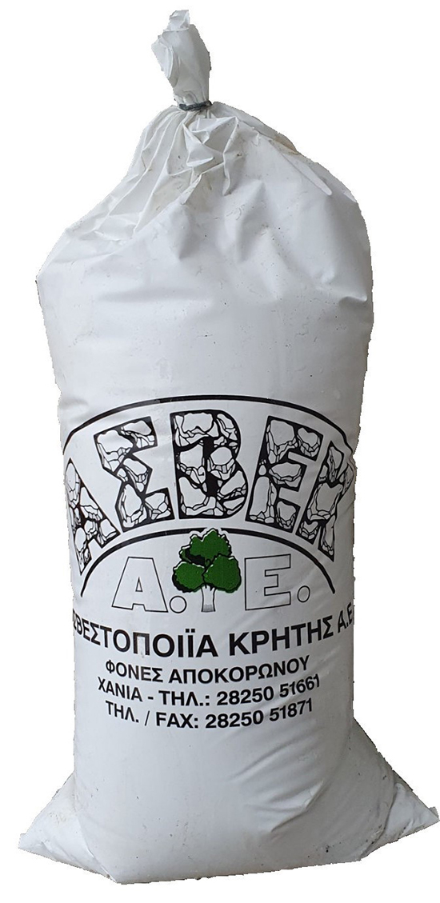
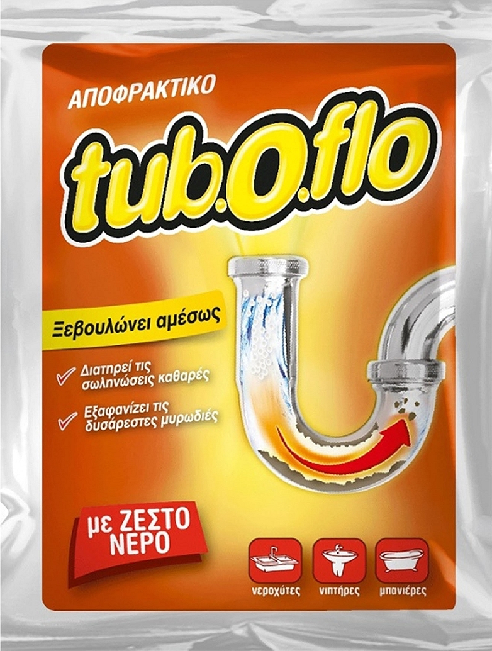
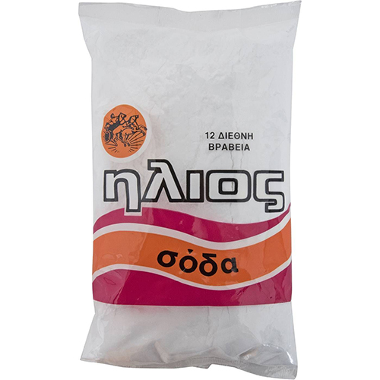
Υδροξείδιο του αργιλίου
Αμμωνία
Υδροξείδιο του Ασβεστίου
Υδροξείδιο του Νατρίου
Υδροξείδιο του Μαγνησίου
Βάσεις
Διττανθρακικό νάτριο
Τα διαλύματά τους παρουσιάζουν τις ίδιες ιδιότητες

Slide 3
Όλα τα διαλύματα των βάσεων που ονομάζονται και αλκαλικά:
Προσοχή δεν δοκιμάζουμε με γεύση και αφή τα διαλύματα των βάσεων
1
Έχουν καυστική γεύση γεύση
2
Έχουν σαπωνοειδή αφή
3
Αλλαζουν το χρώμα των δεικτών
Εκχυλίσματα διαφόρων φυτών
Το σύνολο των κοινών ιδιοτήτων που παρουσιάζουν όλα τα διαλύματα των βάσεων ονομάζονται βασικός χαρακτήρας
Δείκτες
Βάση
Ο χρωματισμός
του δείκτη
αλλάζει
Διάλυμα υδροξειδίου του νατρίου
Εκχύλισμα κόκκινου λάχανου

Slide 4
Τα διαλύματα όλων των βάσεων περιέχουν ανιόντα υδροξειδίου (OΗ⁻ )
OΗ⁻
Βασικός Χαρακτήρας
Βάση | Διάλυμα βάσης κατιόν ανιόν
Υδροξείδιο του νατρίου | NaOH _{(s)} → Na⁺ + OH⁻
Υδροξείδιο του καλίου | KOH _{(s)} → K⁺ + OH⁻
Υδροξείδιο του ασβεστίου | Ca(OH)_{2 (s)} → Ca²⁺ + 2OH⁻
Αμμωνία | NH₃ _{(aq}) + H₂O _{(l)} → NH4⁺ + OH⁻
Βάσεις είναι οι ενώσεις που όταν διαλυθούν στο νερό δίνουν ανιόντα υδροξειδίου
Υπάρχουν διαλύματα ουσιών που έχουν pH > 7 ;
Οι βάσεις
pH = 7
Tο νερό → H⁺ + OH⁻
Πλήθος H⁺ = Πλήθος OH⁻
pH < 7
Tο οξύ στο νερό → H⁺
Πλήθος H⁺ > Πλήθος OH⁻
pH >7
Η βάση στο νερό → ΟH⁻
Πλήθος ΟH⁻ > Πλήθος H⁺

Slide 5
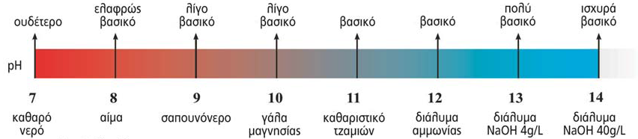
το pH μειώνεται
η αλκαλικότητα μειώνεται
το pH αυξάνεται
η αλκαλικότητα αυξάνεται
ΟΛΟΚΛΗΡΩΜΕΝΗ ΚΛΙΜΑΚΑ pH ΓΙΑ ΔΙΑΛΥΜΑΤΑ
0
1
2
3
4
5
6
7
8
9
10
11
12
13
14
Απόλυτα όξινο
Όξινο
Ουδέτερο
Αλκαλικό
Απόλυτα βασικό

Slide 6
pH > 12
pH > 9
pH = 12
NaOH
pH = 9
NaOH
pH < 12
pH < 9
αραίωση
πύκνωση
ΣΕ ΕΝΑ ΒΑΣΙΚΟ (ΑΛΚΑΛΙΚΟ) ΔΙΑΛΥΜΑ
αριθμός ιόντων ΟH⁻
αριθμός ιόντων H⁺
Προσθήκη νερού
αραίωση
Λιγότερα ιόντα OH⁻ ανά μονάδα όγκου
μείωση pH
Εξάτμιση νερού
Πύκνωση
Περισσότερα ιόντα OH⁻ ανά μονάδα όγκου
αύξηση pH
Με προσθήκη νερού ένα αλκαλικό διάλυμα θα παραμένει πάντα αλκαλικό

Slide 8
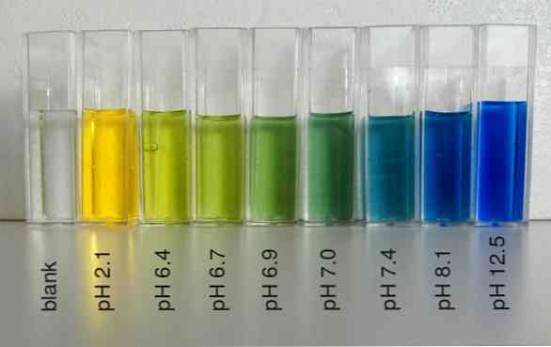
Αν και το διάλυμα περιέχει και οξύ και βάση παρουσιάζεται ουδέτερο. Γιατί;
Διάλυμα HCl
HCl
H⁺
Cl⁻
Διάλυμα NaOH
NaOH
Na⁺
OH⁻
Και τα 4 διαφορετικά ιόντα υπάρχουν στο νέο διάλυμα. Όμως …
Στο διάλυμα HCl + NaOH
H⁺
OH⁻
H₂O
Η δημιουργία μορίων νερού εξαφανίζει και τον όξινο και το βασικό χαρακτήρα που υπήρχε στα διαλύματα. Ο βασικός χαρακτήρας του ΟΗ⁻ εξουδετερώνει τον όξινο χαρακτήρα του Η⁺
Διάλυμα NaOH
Διάλυμα HCl
Δείκτης μπλε βρωμοθυμόλης

Slide 9
Η αλληλεπίδραση διαλύματος οξέος με διάλυμα βάσης ονομάζεται εξουδετέρωση
Διάλυμα οξέος + ισοδύναμο διάλυμα βάσης
Οι ιδιότητες του οξέος εξαφανίζονται
  Το διάλυμα συμπεριφέρεται σαν ουδέτερο
Οι ιδιότητες της βάσης εξαφανίζονται
Κατά την ανάμιξη τυχαίων ποσοτήτων δύο διαλυμάτων οξέος και βάσης το προκύπτον διάλυμα μπορεί να είναι
Όξινο
Αν μετά την εξουδετέρωση περισσέψουν Η⁺ από το οξύ
Βασικό
Αν μετά την εξουδετέρωση περισσέψουν ΟΗ⁻ από τη βάση
Ουδέτερο
Αν μετά την εξουδετέρωση δεν υπάρξει περίσσεια Η⁺ ή ΟΗ⁻

Slide 10
Τσιμπήματα εντόμων
Το δηλητήριο της σφήκας περιέχει βάση
Αντιμετωπίζεται με ξίδι (οξύ)
Το δηλητήριο της μέλισσας περιέχει οξύ
Αντιμετωπίζεται με αμμωνία (βάση)
Αντιόξινα φάρμακα
  Το γαστρικό υγρό περιέχει HCl και η υπερβολική έκκριση του είναι δυσάρεστη
Αντιμετώπιση: εξουδετέρωση μέρους ποσότητας HCl του γαστρικού υγρού
Δισκία με υδροξείδιο του αργιλίου [Al(OH)₃] και υδροξείδιο του μαγνησίου [Mg(OH)₂]
Το pH του εδάφους
  Το pH επηρεάζει τη γονιμότητα του εδάφους
Όξινα εδάφη
Για να μειώσουμε την οξύτητα ανακατεύουμε με ασβέστη
Βασικά εδάφη
Η βασικότητα μειώνεται με τη βροχή που συνήθως είναι όξινη

